Slide 1
Сауат ашу
1 сынып
Бөлім: Саяхат
2-сабақ
Орманға саяхат. ң дыбысы мен әрпі

Slide 2
Сабақтың тақырыбы:
Орманға саяхат. ң дыбысы мен әрпі
Сабақтың мақсаты:
мәтін иллюстрациясы бойынша сұрақтар қоя білу немесе оқығаны бойынша қойылған сұраққа жауап беру

Slide 3

Орманға саяхат

Slide 4

Дыбыстарды ажырат:
Аа Лл Тт Нн Шш Іі
Рр Оо Сс Ұұ Ыы Ғғ ң Дд Йй Мм
Ққ Ее Кк Үү Ии

Slide 5
Дыбыстарды ажырат:
Аа Лл Тт Нн Шш Іі
Рр Оо Сс Ұұ Ыы Ғғ ң Дд Йй Мм
Ққ Ее Кк Үү Ии

Slide 6
«Өз орнын тап» ойыны.
Аң, қоңырау, оң,алаң, тоң,сыңар,
қоңыр, таң,су, оңаша, ардагер, сағат.
1 буынды сөздер
2 буынды сөздер
3 буынды сөздер

Slide 7
«Өз орнын тап» ойыны.
Аң, оң, тоң, таң, су.
Алаң, сыңар, қоңыр, сағат.
Қоңырау, оңаша, ардагер.

Slide 8

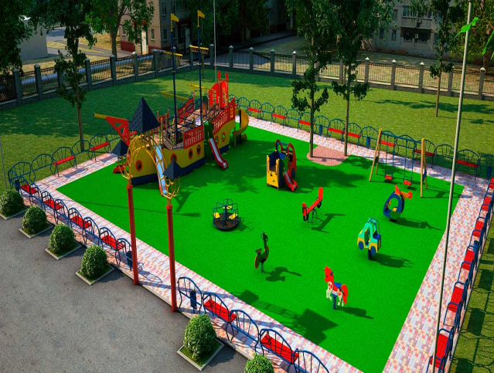
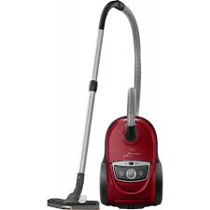

Сәйкестендір:
Таңатар
Алаң
Қоңыр
Шаңсорғыш

Slide 9
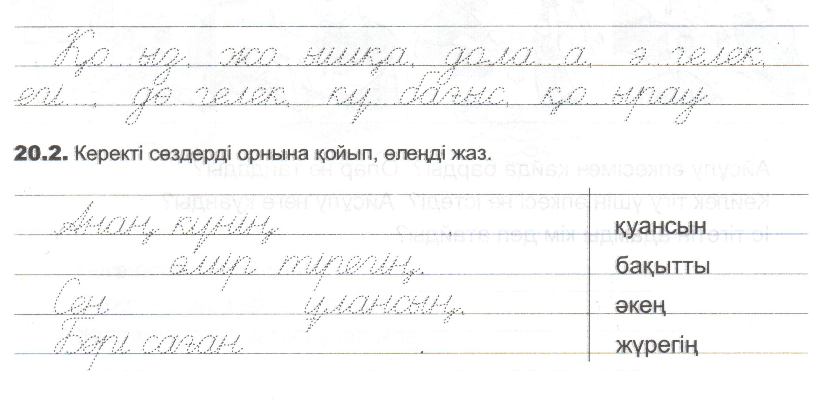
Жазылым :

Slide 10
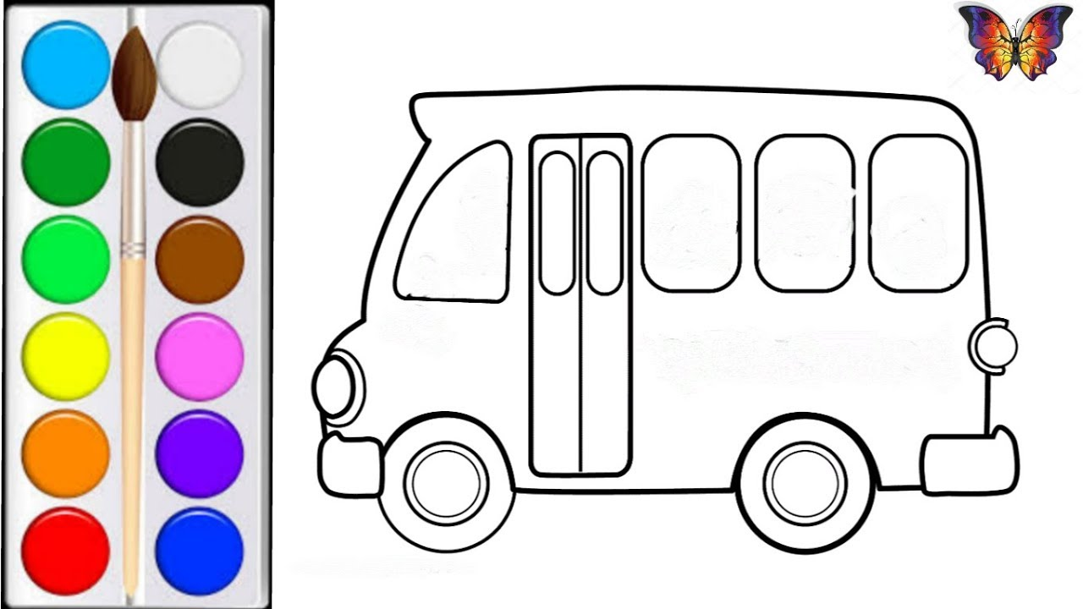
Кері байланыс:

